Slide 1
Entity framework

Slide 2


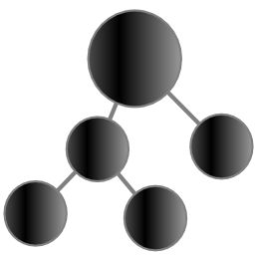

Entity framework là gì?
https://msdn.microsoft.com/en-us/data/ef.aspx
Công cụ ORM (Object relational mapping)
Application
mapping
Types
Tables
ORM
Thao tác với bảng trong CSDL quan hệ như đối tượng trong bộ nhớ
Che giấu sự phức tạp của các bảng

Slide 3
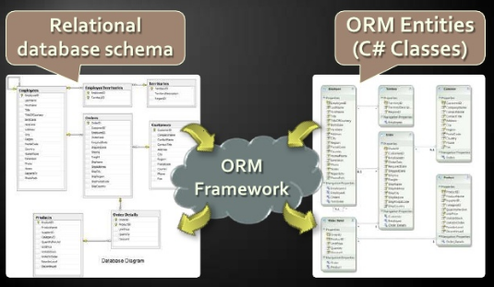
Mong đợi

Slide 4
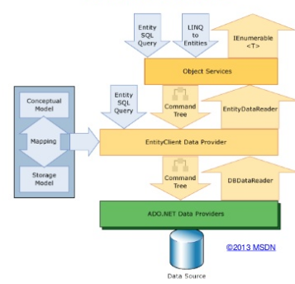
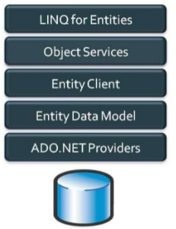
Chi tiết kiến trúc

Slide 5
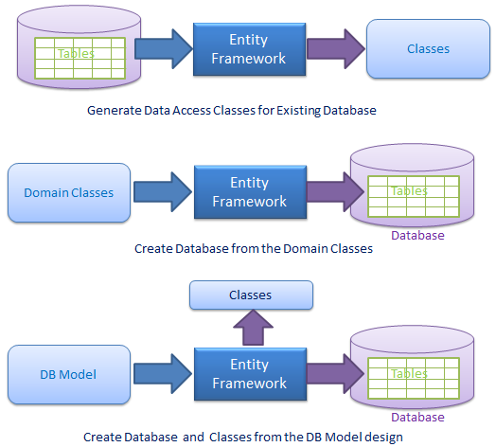
3 cách làm việc
Database first
Code first
Model first

Slide 6
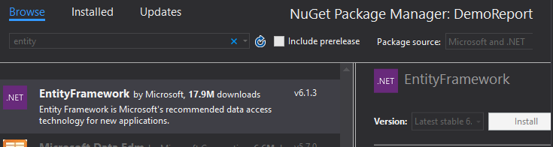
Cài đặt
Chuột phải vào project muốn sử dụng EF, chọn Manage Nuget Packages....
Ở tab Browse gõ entity, bấm Install để cài đặt

Slide 7
Database first

Slide 8
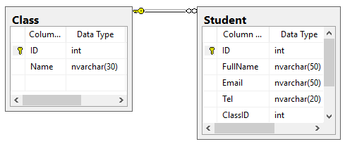

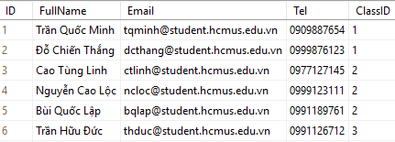
Chuẩn bị CSDL
Phiên bản Visual Studio: 2015 Community Edition

Slide 9
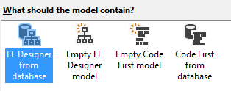

Thêm Entity Data Model
Add > New Item > ADO.Net Entity Data Model
Chọn Generate from database > Next
Chọn kiểu model là EF Designer from database
Chọn New Connection và chọn CSDL School

Slide 10
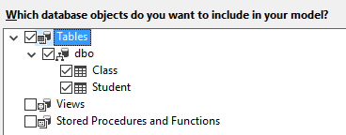
Chọn bảng muốn lấy thông tin
Chọn Finish

Slide 11
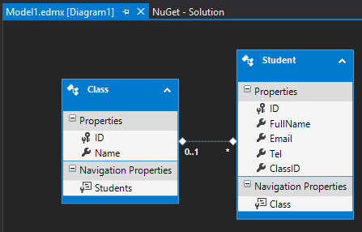
Checkpoint
Bạn sẽ có file Model1.edmx như sau
Chú ý hai thuộc tính

Slide 12
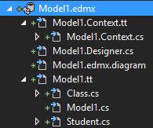
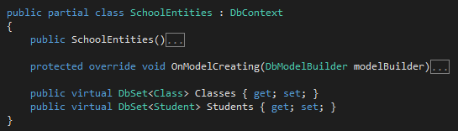
Khảo sát nội dung file edmx
Model1.context.cs

Slide 13
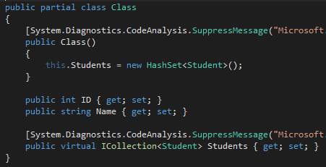
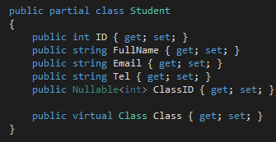
Nội dung lớp Class và Student

Slide 14




Các thao tác cơ bản
CREATE
READ
UPDATE
DELETE

Slide 15
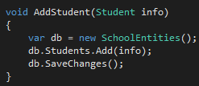


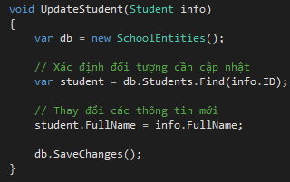
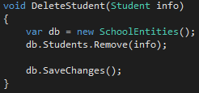

Mã nguồn ví dụ

Slide 16
Model first

Slide 17
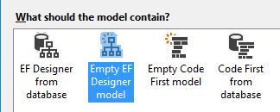

Thêm mới model
Add > New Item > ADO.Net Entity Model
Đặt tên Model1
Chọn Empty EF Designer model > Finish
Vào Properties của Model1, sửa Entity Container Name thành BloggingContext

Slide 18
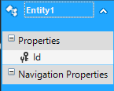
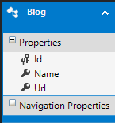

Add New Entity > Blog
Mặc định khi thêm một Entity ====>
Add > Scalar Property
+ Name
+ Url
Sửa tên Entity thành Blog
Entity Set Name tự động sinh ra là Blogs!

Slide 19
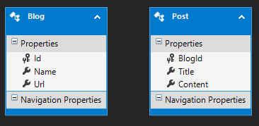
Thêm một entity khác
Post (PostId, Title, Content)

Slide 20
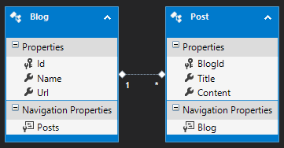
Thêm bản số
Một blog có nhiều post
Một post thuộc về một blog
Toolbox: Click chọn Association
Kéo thả hướng từ Blog sang Post

Slide 21

Sinh dữ liệu vào database
Right click > Generate database from model…
New Connection, tạo mới CSDL Blogging
Thao tác CRUD như bình thường

Slide 22
Thay đổi mô hình
Thêm một entity mới, chọn Generate database from model… để có file ánh xạ mới

Slide 23
Code first

Slide 24
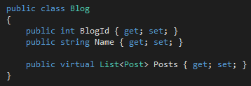
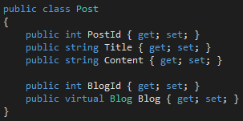
Thêm hai class cơ bản

Slide 25
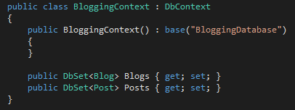
Thêm BloggingContext
Tên database
sẽ được tạo ra

Slide 26
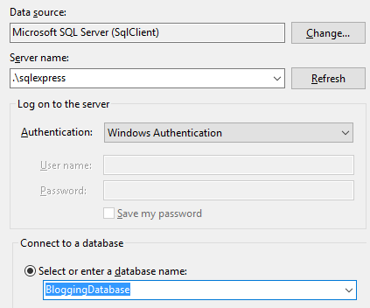
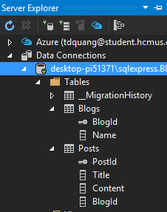
Thêm db connection
Server Explorer > Add new Connection..
Mặc định CSDL là sql express hoặc localdb: (localdb)\mssqllocaldb

Slide 27
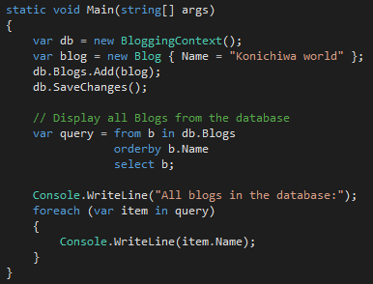

Checkpoint
Dữ liệu sẽ được lưu ở đâu?

Slide 28
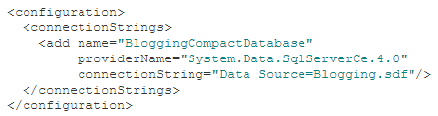
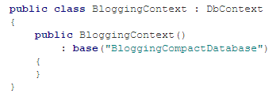
Linh động Database
Lưu trong app.config hoặc web.config
Chỉ định trong Context

Slide 29
Góc suy ngẫm

Slide 30


Câu hỏi
Entity framework vs LINQ?
Chính xác hơn
LINQ 2 Entity vs LINQ 2 SQL?
ENTITY FRAMEWORK
Hỗ trợ nhiều ADO.Net data provider
Ánh xạ một class thành nhiều table
Xử lí được quan hệ nhiều – nhiều
Thích hợp: n-tier
LINQ 2 SQL
Chỉ làm việc với SQL
Chỉ ánh xạ được với một db schema
Thích hợp: Phát triển nhanh

Slide 31

Sử dụng mdf cùng exe
Trích xuất mdf ra để copy
Nhấn phải > Tasks > Detach…
Nhớ check Drop connections
Đường dẫn database:
C:\Program Files\Microsoft SQL Server\MSSQL13.SQLEXPRESS\MSSQL\DATA

Slide 32

Chỉnh sửa App.config
Thay đổi connectionstring
Sửa Data Source thành
Data Source= (LocalDB)\MSSQLLocalDB; AttachDbFilename=|DataDirectory|\DatabaseName.mdf
Chú ý nếu không được thì hàm main set như sau
Khi code: Để trong thư mục debug cùng file exe
Deploy: Copy kèm là được

Slide 33
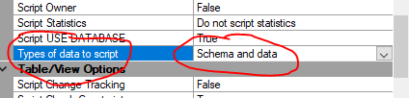
Export thành file sql
Nhấn phải > Task > Generate scripts
Trong bước 3 – Set scripting options > Advanced
Chọn export cả lược đồ và dữ liệu

